Slide 1
MOČOVÁ DESINFICIENCIA
Zvýšení kvality vzdělávání na UK a jeho relevance pro potřeby trhu práce-ESF
Reg. č. CZ.02.2.69/0.0/0.0/16_015/0002362
Projekt je financován z programu OP VVV
doc. PharmDr. Lenka Tůmová, CSc.

Slide 2
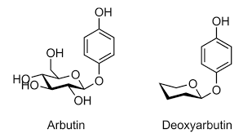
MOČOVÁ DESINFICIENCIA
Vzhledem k častému výskytu infekcí močových cest se jako doplněk k terapii antibiotiky či jako prevence opakovaných zánětů používají fytofarmaka, zejména extrakty z brusinek či listy medvědice.
Uvae ursi folium. List medvědice lékařské, Ericaceae
Arcthostaphylos uva-ursi, Ericaceae
Obsah: arbutin (6-9 %), metylarbutin (4 %), hydrochinon, metylhydrochinon, třísloviny (10-15 %), iridoidy.
Použití: Močové desinficiens (Enterobacter, Escherichia, Klebsiella, Proteus, Pseudomonas, Staphylococcus), diuretikum, antiflogistikum.
Dávkování: 3-12 g/den – sušený list či odvar
3-12 ml/den – vodný extrakt 1:1
4,5-8,5 ml/den – vodný extrakt nebo ekvivalentní množství v tabletě či kapsli
6-12 ml/den – tinktura 1:5
V tabletě - 400-800 mg arbutinu/den - rozděleno do 2-3 dávek

Slide 3
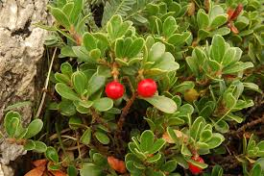
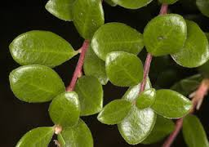
Kontraindikace: Onemocnění ledvin, těhotenství, kojení, zácpa, anemie, děti do 12 let.
Použití v těhotenství: Prokazatelně teratogenní nebo embryocidní účinek u zvířat, zvýšené riziko škodlivých účinků
na plod nebo novorozence.
Žádné humánní studie nejsou dostupné.
Existuje zvýšené riziko poškození vývoje plodu (obsah arbutinu).
Při kojení hrozí přestup hydrochinonu do mateřského mléka.
Droga není doporučována dětem do 12 let.
Neměla by se užívat dlouhodobě, hrozí riziko poškození jater (nejdéle 1-2 týdny, 5x za rok).
Interakce: Pro velký obsah tříslovin - vznik nevstřebatelných komplexů s železem, thiaminem a alkaloidy.
Zesílení účinků beta-laktámových antibiotik.
Vodné a etanolové extrakty drogy inhibují CYP3A4 a CYP2C19 a interferují s aktivitou P-glykoproteinu
in vitro.
ČL 2009

Slide 4
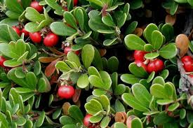
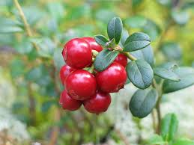
Fructus oxycocci
Vaccinium macrocarpon syn. Oxycoccus macrocarpus, Ericaceae
Klikva velkoplodá Kanadská brusinka, Americká brusinka
Obsah: Procyanidiny, polyfenoly (katechin a epikatechin), anthokyany, flavonoidy (kvercetin, myricetin), organické kyseliny (jablečná, citronová, benzoová), aminokyseliny, peptidy.
Použití: Pro prevenci a léčbu močových infekcí. Redukují adhesi G – bakterií (E. coli, Proteus, Klebsiella, Enterobacter, Pseudomonas) na stěny močového traktu (zprostředkováno nespecific. kompetitivní vazbou bakteriálních lektinů s elementy v brusinkové šťávě či plodech).

Slide 5
Dávkování: 10-20 g/den čerstvých plodů nebo ekvivalent v tabletách či kapslích
400-800 mg/den suchého koncentrátu (25:1)
75-300 ml/den komerčně vyrobeného džusu
Kontraindikace: Nenalezeny
Upozornění. Může docházet ke zvýšení hladiny oxalátů. (Studie - zdraví dobrovolnící - 7 denní užívání tablet s koncentrátem brusinek - zvýšení hladiny močových oxalátů o 43,4%, zvýšení i Ca, Na a fosfátů v moči).
Užívání v těhotenství: Neexistují záznamy o škodlivých účincích na plod poté, když v průběhu těhotenství byly užívány plody v terapeutických dávkách.
Interakce: Ovlivnění cytochromu P 450 isoenzymu CYP2C9 a CYP3A4.
Neprokázané interakce s Ciclosporinem, Flurbiprofenem, Nifedipinem, Tizanidinem, potravinami
a potravními doplňky.
Prokázána interakce s warfarinem, zvýšení INR.

Slide 6
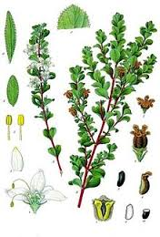
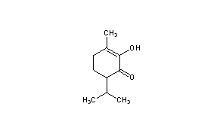
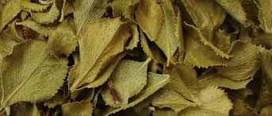
Bucco folium
Agathosma betulina = A. berlina =A. crenulata, Rutaceae
Těhozev březový
Obsah: Silice (diosfenol = buchu camphor), pulegon, izopulegon, menthol, flavonoidy (rutin, diosmin, hesperidin)
Použití: Diuretikum, terapie infekcí močových cest
Dávkování: 3-6 g/den sušený list nebo nálev
2-4,5 ml/den vodného extraktu 1:2 nebo ekvivalentní množství v tabletě či kapsli
Kontraindikace: Neužívat v období kojení - silice mohou přecházet do mateřského mléka.
Užívání v těhotenství: U limitovaného počtu žen, které se zúčastnily klinických studií, se nevyskytly
žádné škodlivé účinky v průběhu těhotenství či na plod.
Přesto British Herbal Compendium z r. 1992 užívání v proběhu těhotenství nedoporučuje
(obsah silic).
Interakce: Zaznamenám 1 případ toxicity u pacienta užívajícího lithium a diuretickou čajovinu
obsahujících vedle další složek i Bucco folium.
diosfenol

Slide 7
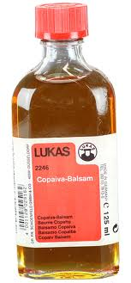
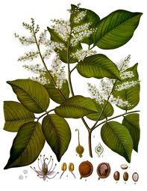
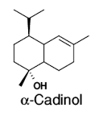
Balsamum copaive - kopaivový balzám Druhy rodu Copaifera, C. reticulata, C. guyanensis, Caesalpiniaceae
Stromy domácí v Jižní a Střední Americe.
Oleopryskyřice se hromadí ve schizo-lysigenních kanálcích dřeva.
Droga - pryskyřice získaná vysekáním otvorů do kmenů až do jádrového dřeva - volné vytékání do nádob. Z 1 stromu 20-25 l pryskyřice.
Obsah - silice, pryskyřičné kyseliny, hořčiny. Jedná se o roztok pryskyřice v silici = oleopryskyřice (nesprávně balzám).
V silici – α-karyofylen a kadinol.
Použití - desinficiens genitourinálního traktu, veterinární lékařství.

Slide 8
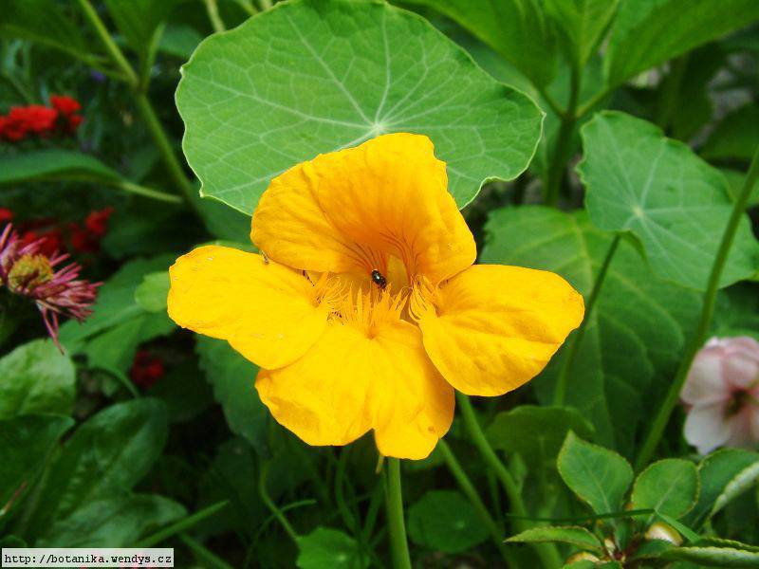
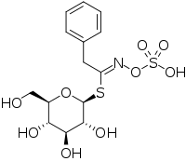
Tropaeoli semen. Semeno lichořeřišnice
Lichořeřišnice větší (Tropaeolum majus), Tropaeolaceae.
Jednoletá okrasná rostlina. Existuje velké množství kultivarů (plazivé, nízké). Dobře roste i v chudé a suché půdě. Kvete od června do prvních nočních mrazíků. Pochází z Kolumbie, Ekvádoru, Peru, Bolívie, kde se používá jako koření a na rány.
Obsah - semena obsahují glukotropaeolin, štěpící se na isothiokyanatan benzylnatý, který má antibiotické účinky.
Použití - při vnitřních infekcích (zejména močových cest jako desinficiens) a ledvin.
Dříve byla semena dražována.
Listy chutnají nahořkle a koření se jimi saláty,
sýry a vaječné pokrmy. Květy chutnají jemně
a jsou vhodné jako poživatelná ozdoba.
Nakládají se i do octa, kde si uchovají dlouho
barvu. Semena jsou v masitých plodech
a konzumují se stejně jako kapary.
glukotropaeolin

Slide 9
Vytvořeno v rámci projektu: „Zvýšení kvality vzdělávání na UK a jeho relevance pro potřeby trhu práce-ESF Reg. č. CZ.02.2.69/0.0/0.0/16_015/0002362“, který je financován z programu OP VVV.

